Slide 1
Развивающая предметно-пространственная среда подготовительной группы №8 «Звездочка»

Slide 2
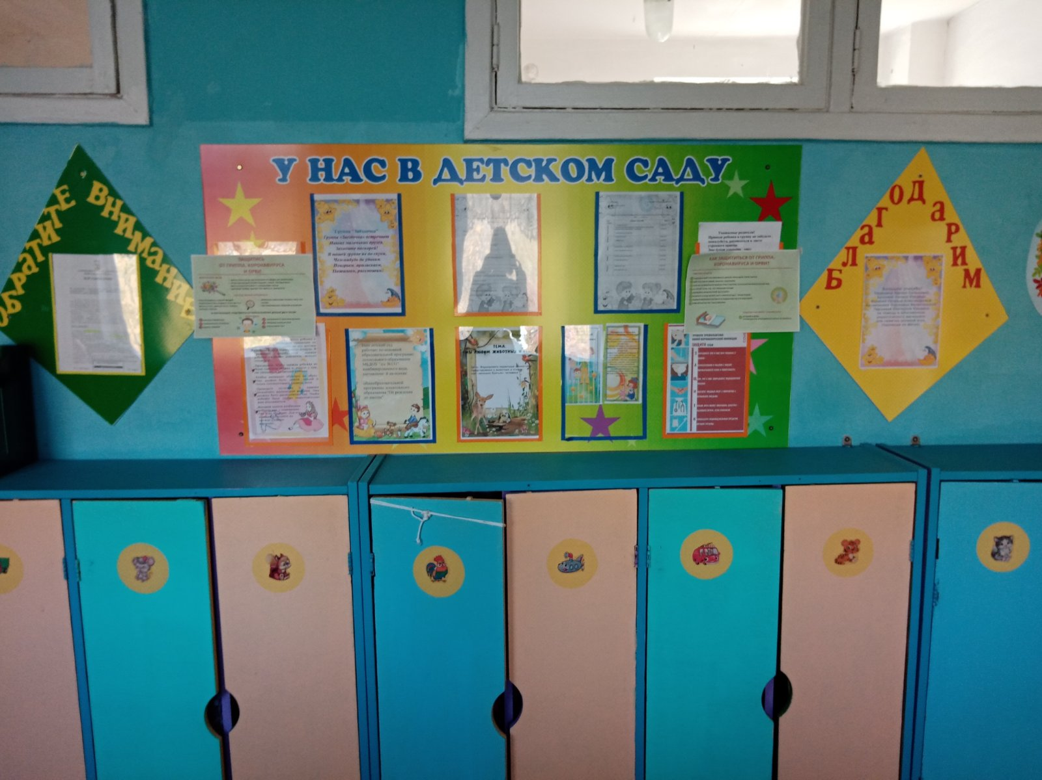
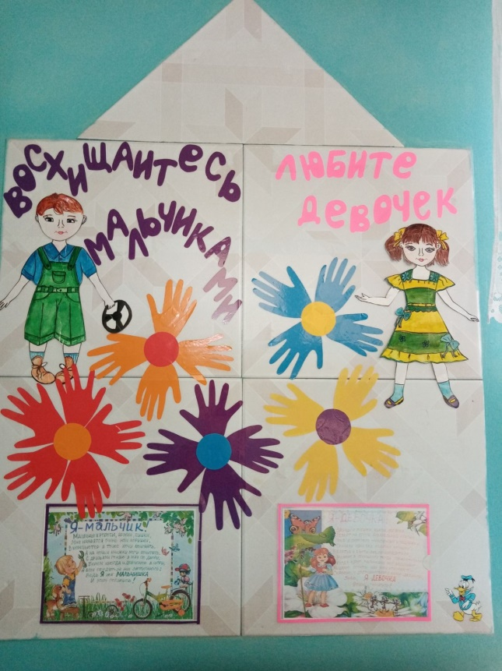
Раздевалка

Slide 3
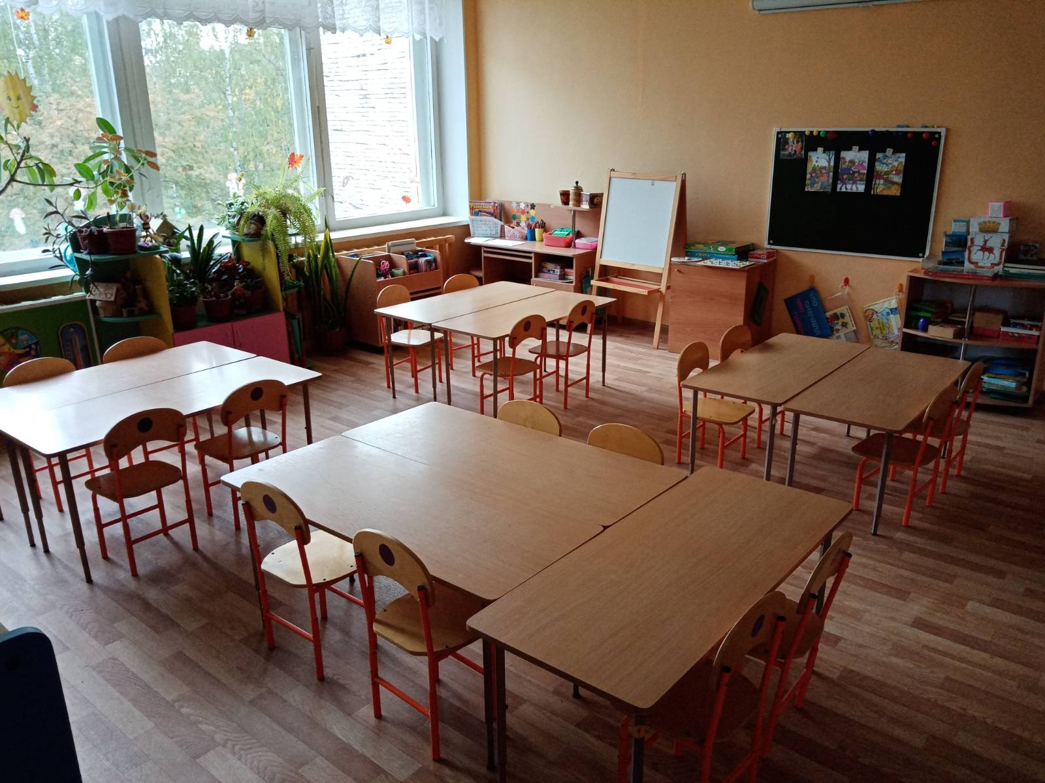
РАБОЧИЙ БЛОК

Slide 4
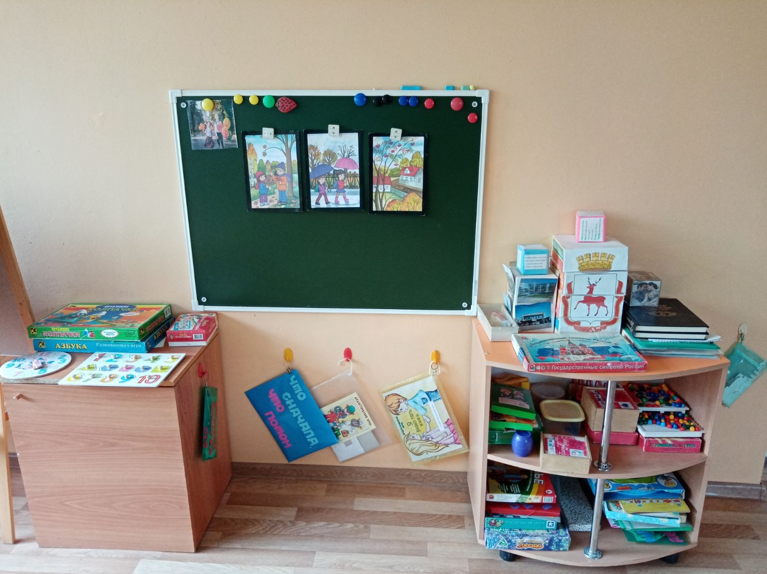
Уголок «Хочу все знать»
АКТИВНЫЙ БЛОК

Slide 5
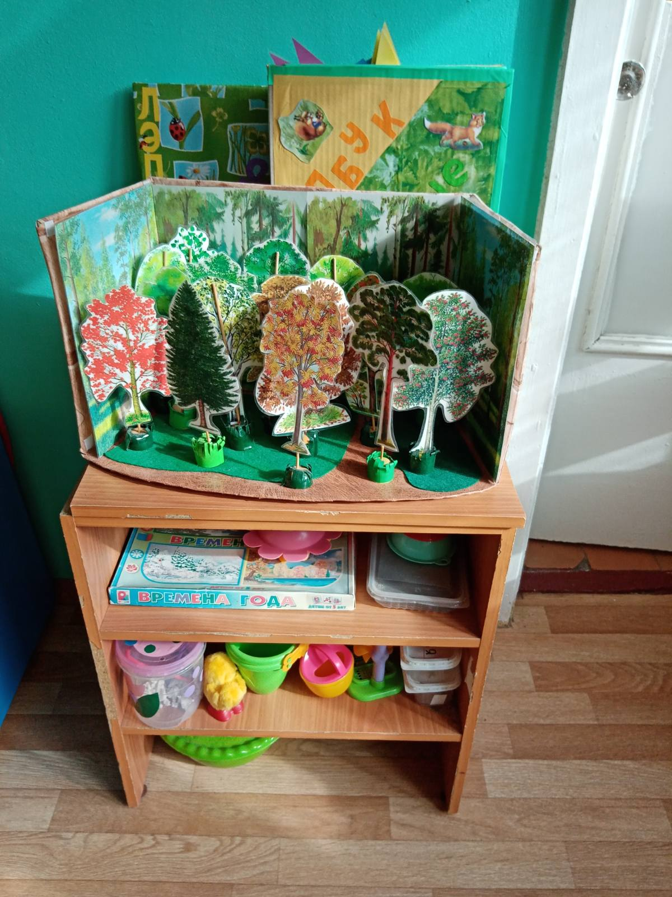
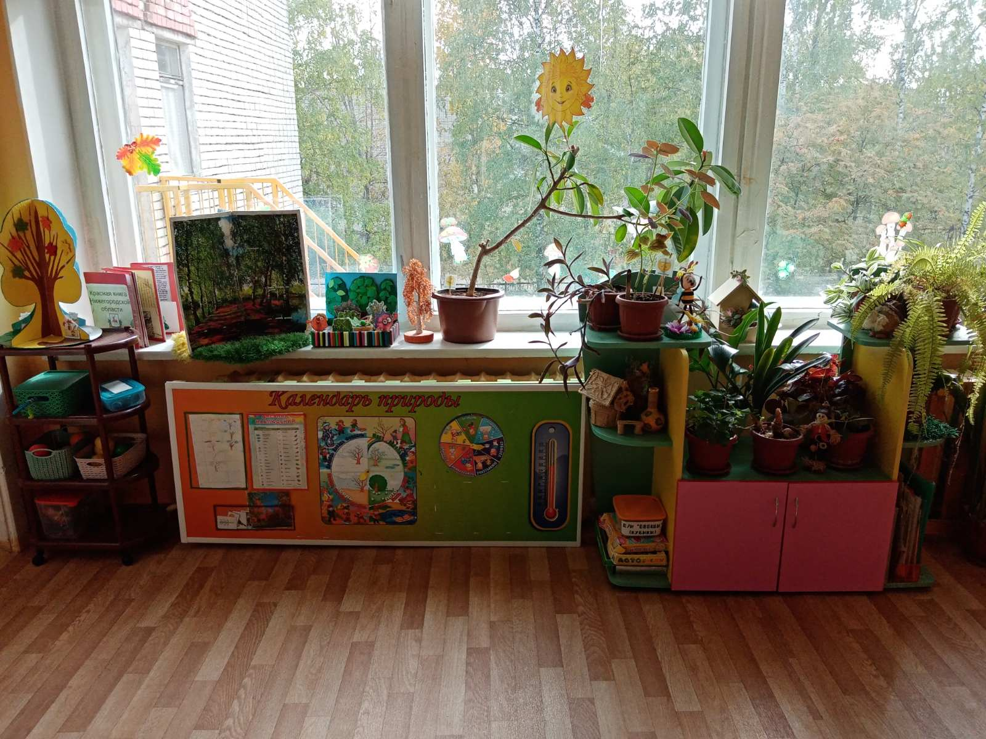
Уголок природы

Slide 6
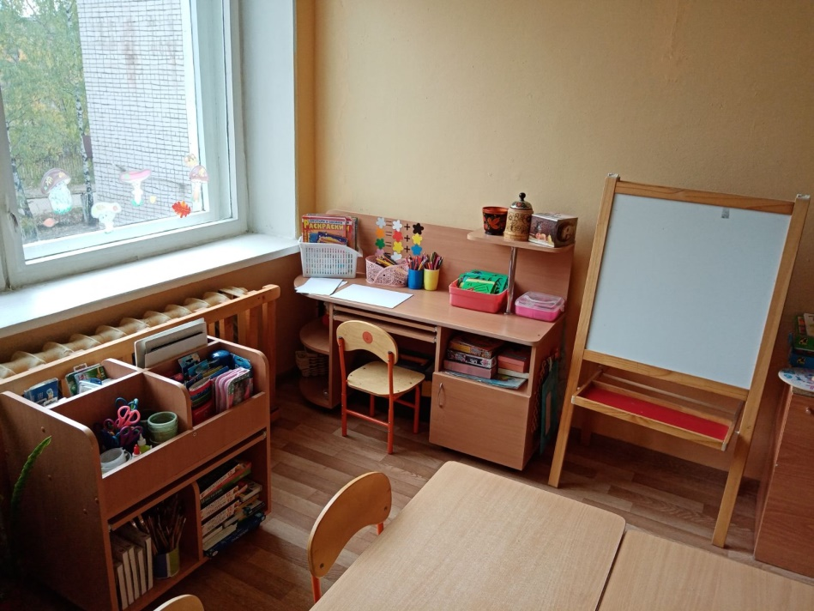
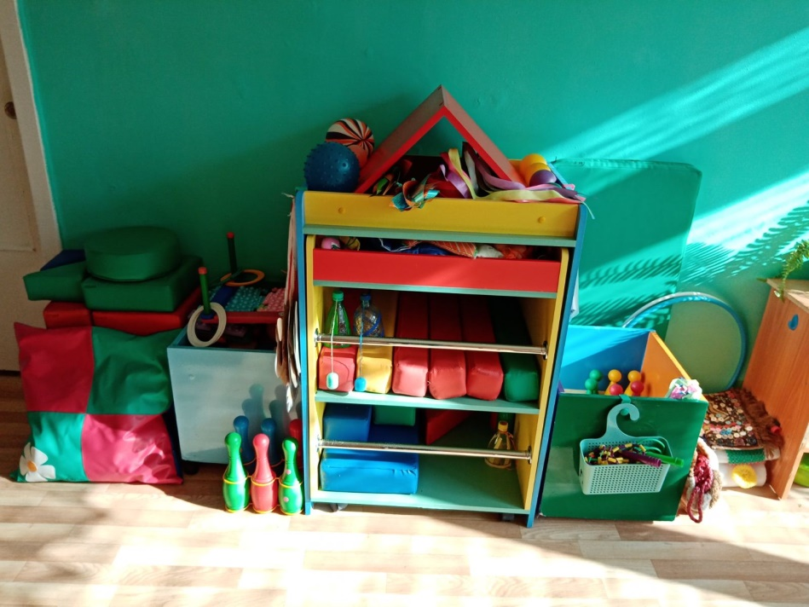
Уголок творчества
Физкультурный уголок

Slide 7
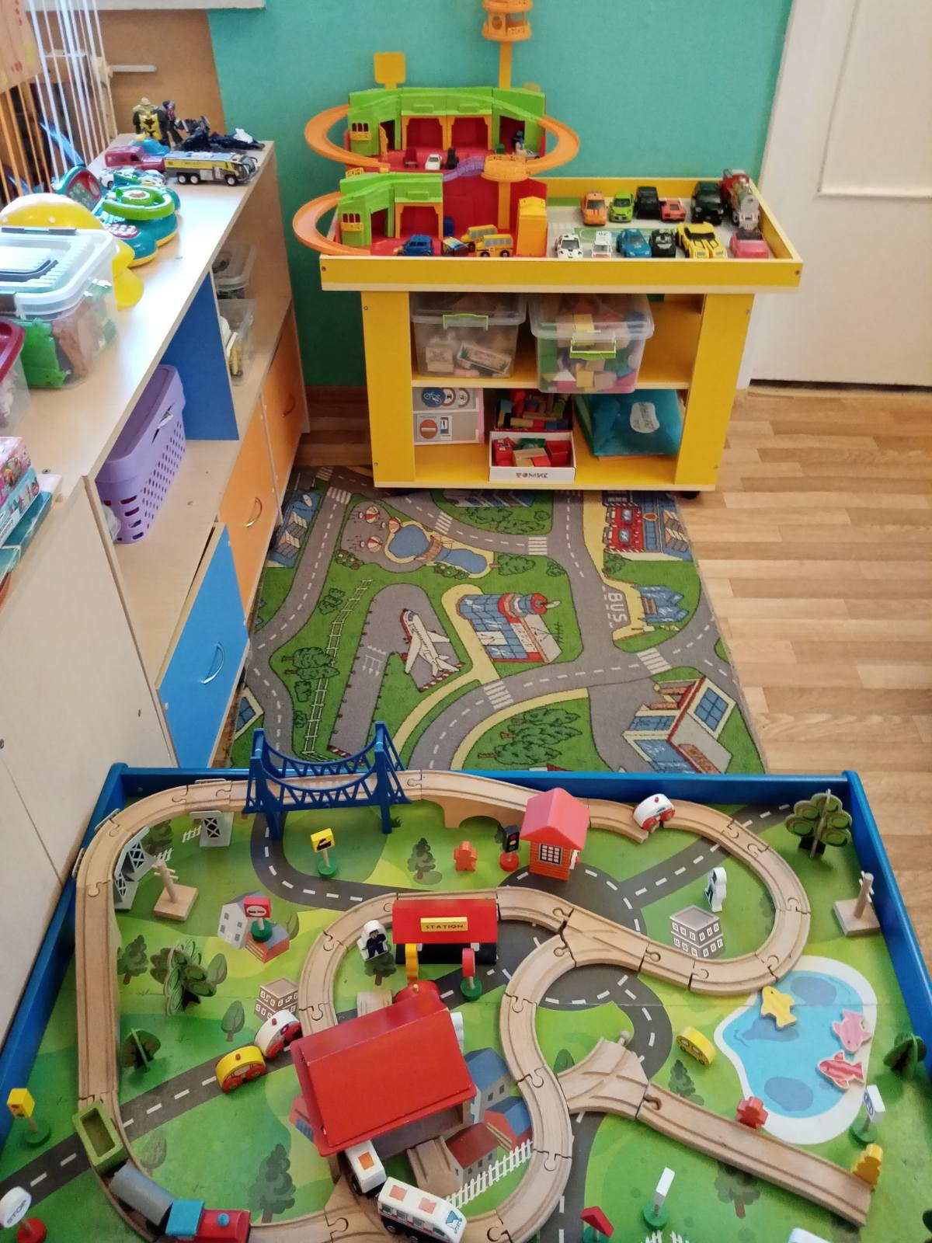
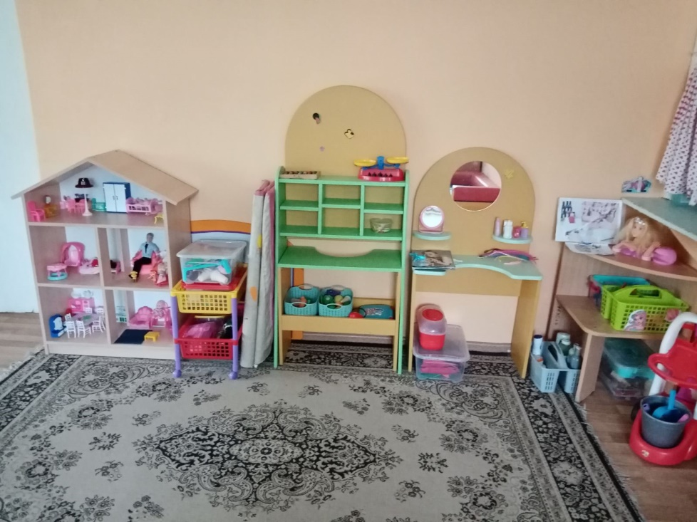
Уголок игр для мальчиков
Уголок игр для девочек

Slide 8
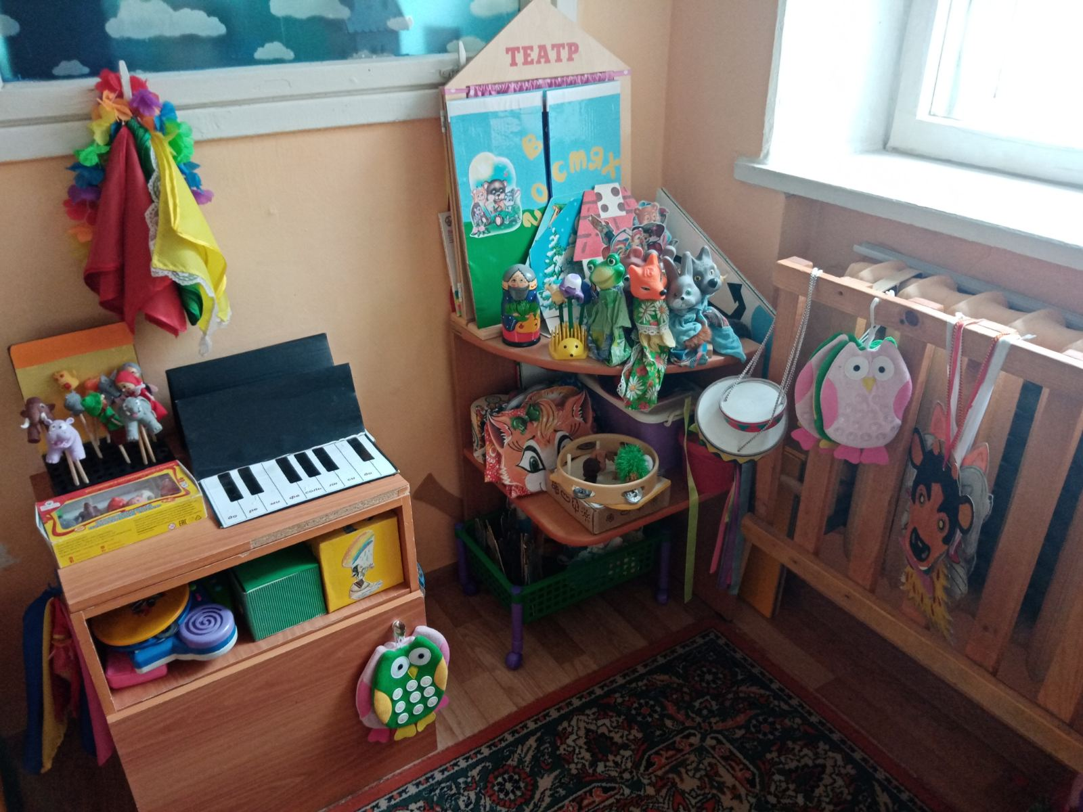
Уголок театра и музыки
СПОКОЙНЫЙ БЛОК

Slide 9
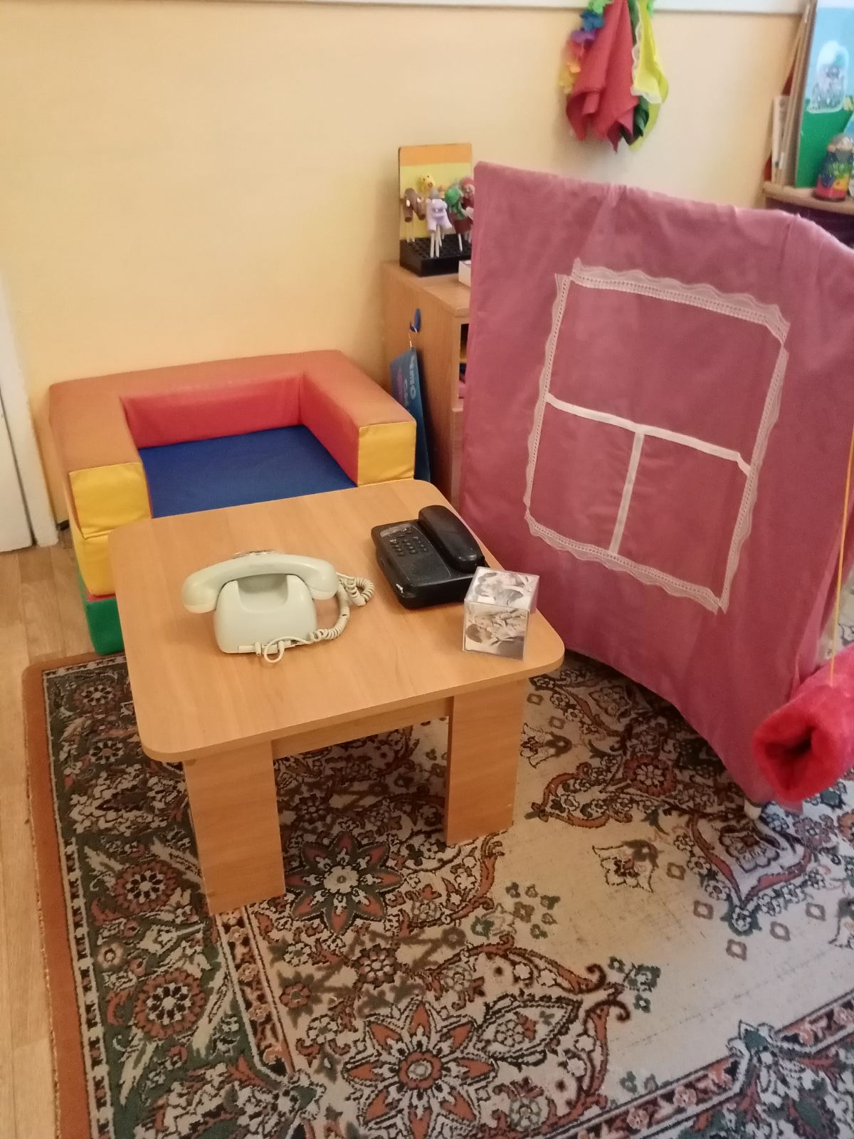
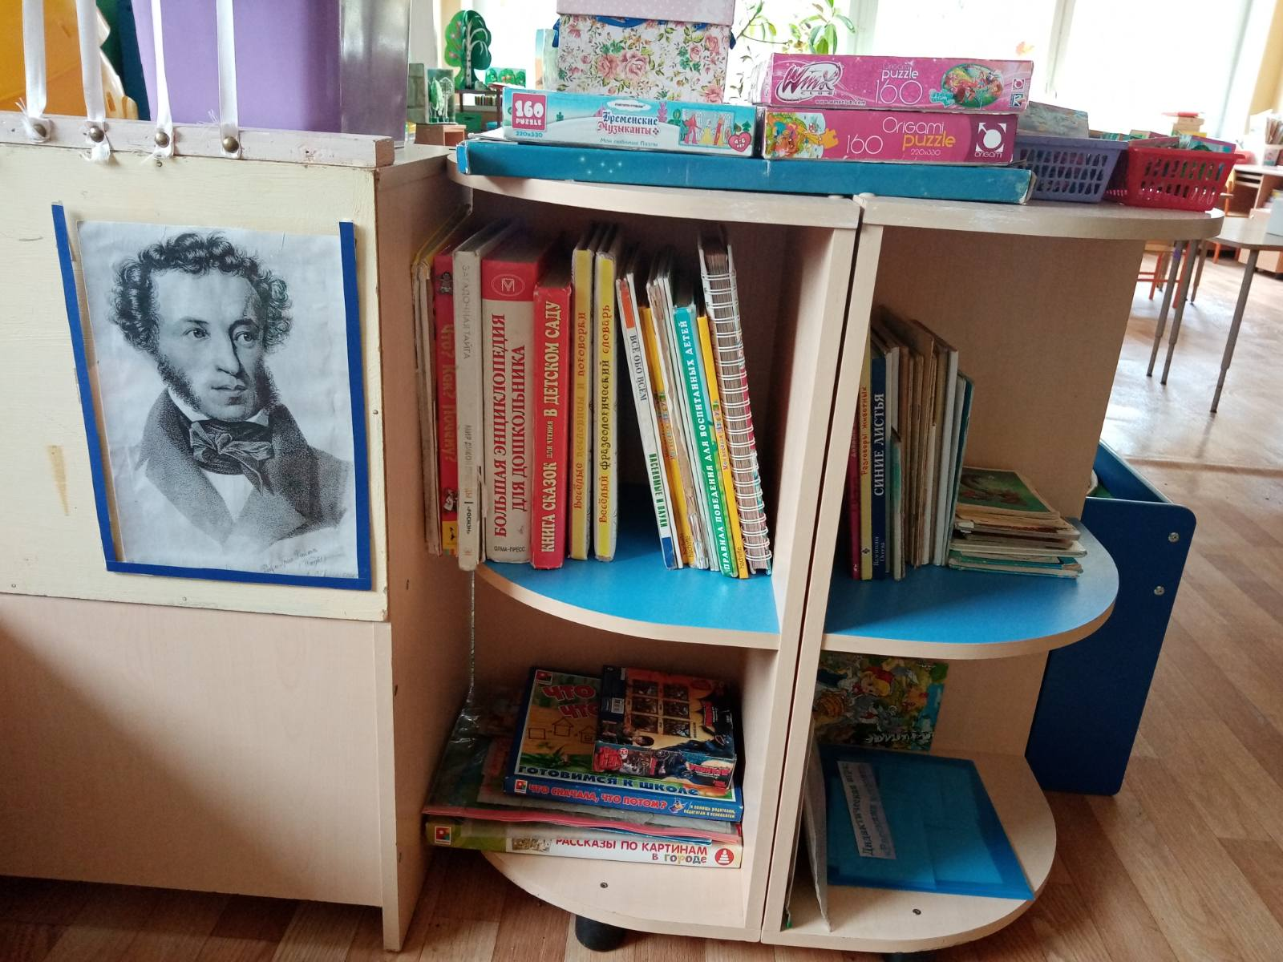
Уголок книги
Уголок уединения

